Slide 1
TramVerdeelsysteem (tvs)
Kenneth Reijnders, chiel sprangers, ruud hagens & mick vranken
Groep a

Slide 2
inhoud
Proof of concept
Architectuur
Problemen En Oplossingen
Veranderingen in database
Oud vs nieuw klassendiagram
Infrastructuur
Netwerkdiagram ESX SCHOOL
Netwerkdiagram Remise
Demo
Vragen?

Slide 3
Proof of concept (poc)
Applicatie architectuur
Problemen en oplossingen
Veranderingen in de database
Oud vs nieuw klassendiagram

Slide 4
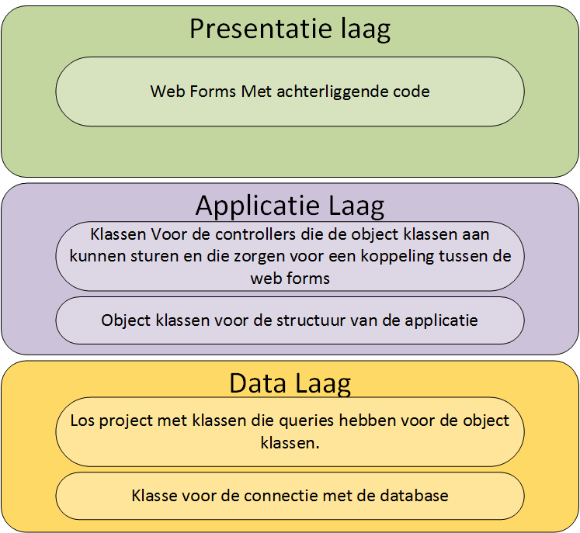
Poc - architectuur

Slide 5
Poc – Problemen en oplossingen
Probleem
PL/sql methode werkte niet goed
Mail versturen werkte niet goed
Simulatie niet goed werkend
Oplossing
Controle toegevoegd of de dag vol was
Er zat een klein foutje in de methode, er werd een verkeerde property aangeroepen
Simulatie aangepast en werkend gemaakt

Slide 6
Poc – Veranderingen in de database
(1,' Combino'); verandert naar (1,'Combino');
Alle sectoren in het insert script toegevoegd
De kolommen “Beschrijving” en “einddatum” toegevoegd bij “Tram_Onderhoud”
Een check toegevoegd voor “Soort_Beurt” bij de tabel “Tram_Onderhoud”
Bij “Reservering” is “Spoor_ID” veranderd naar “Sector_Id”

Slide 7
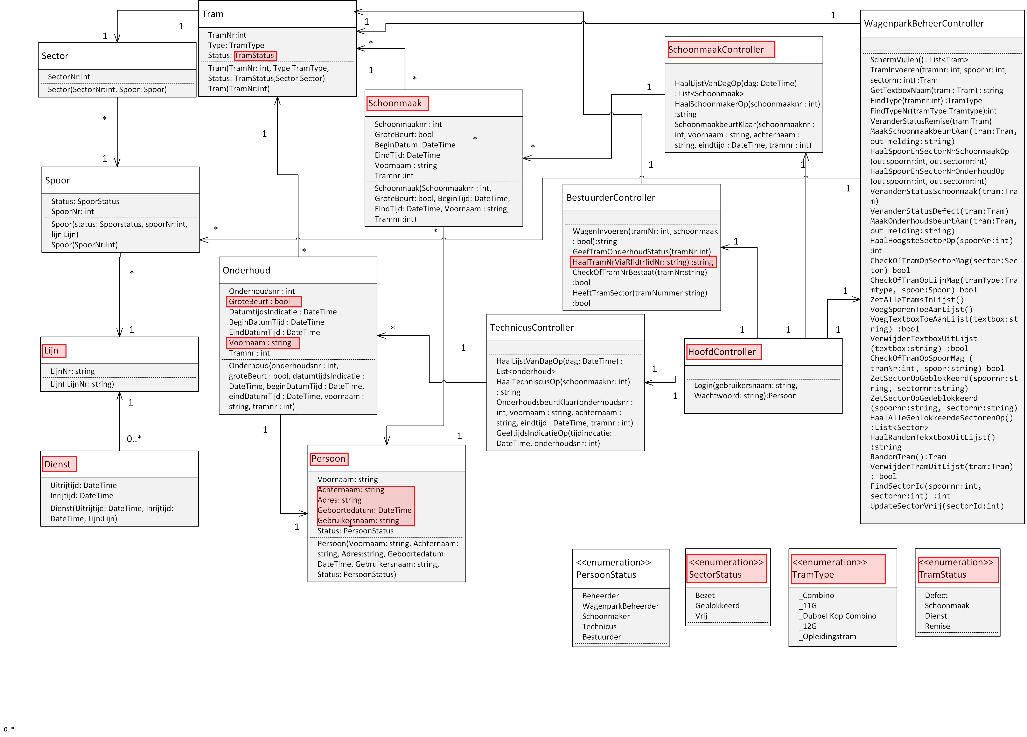
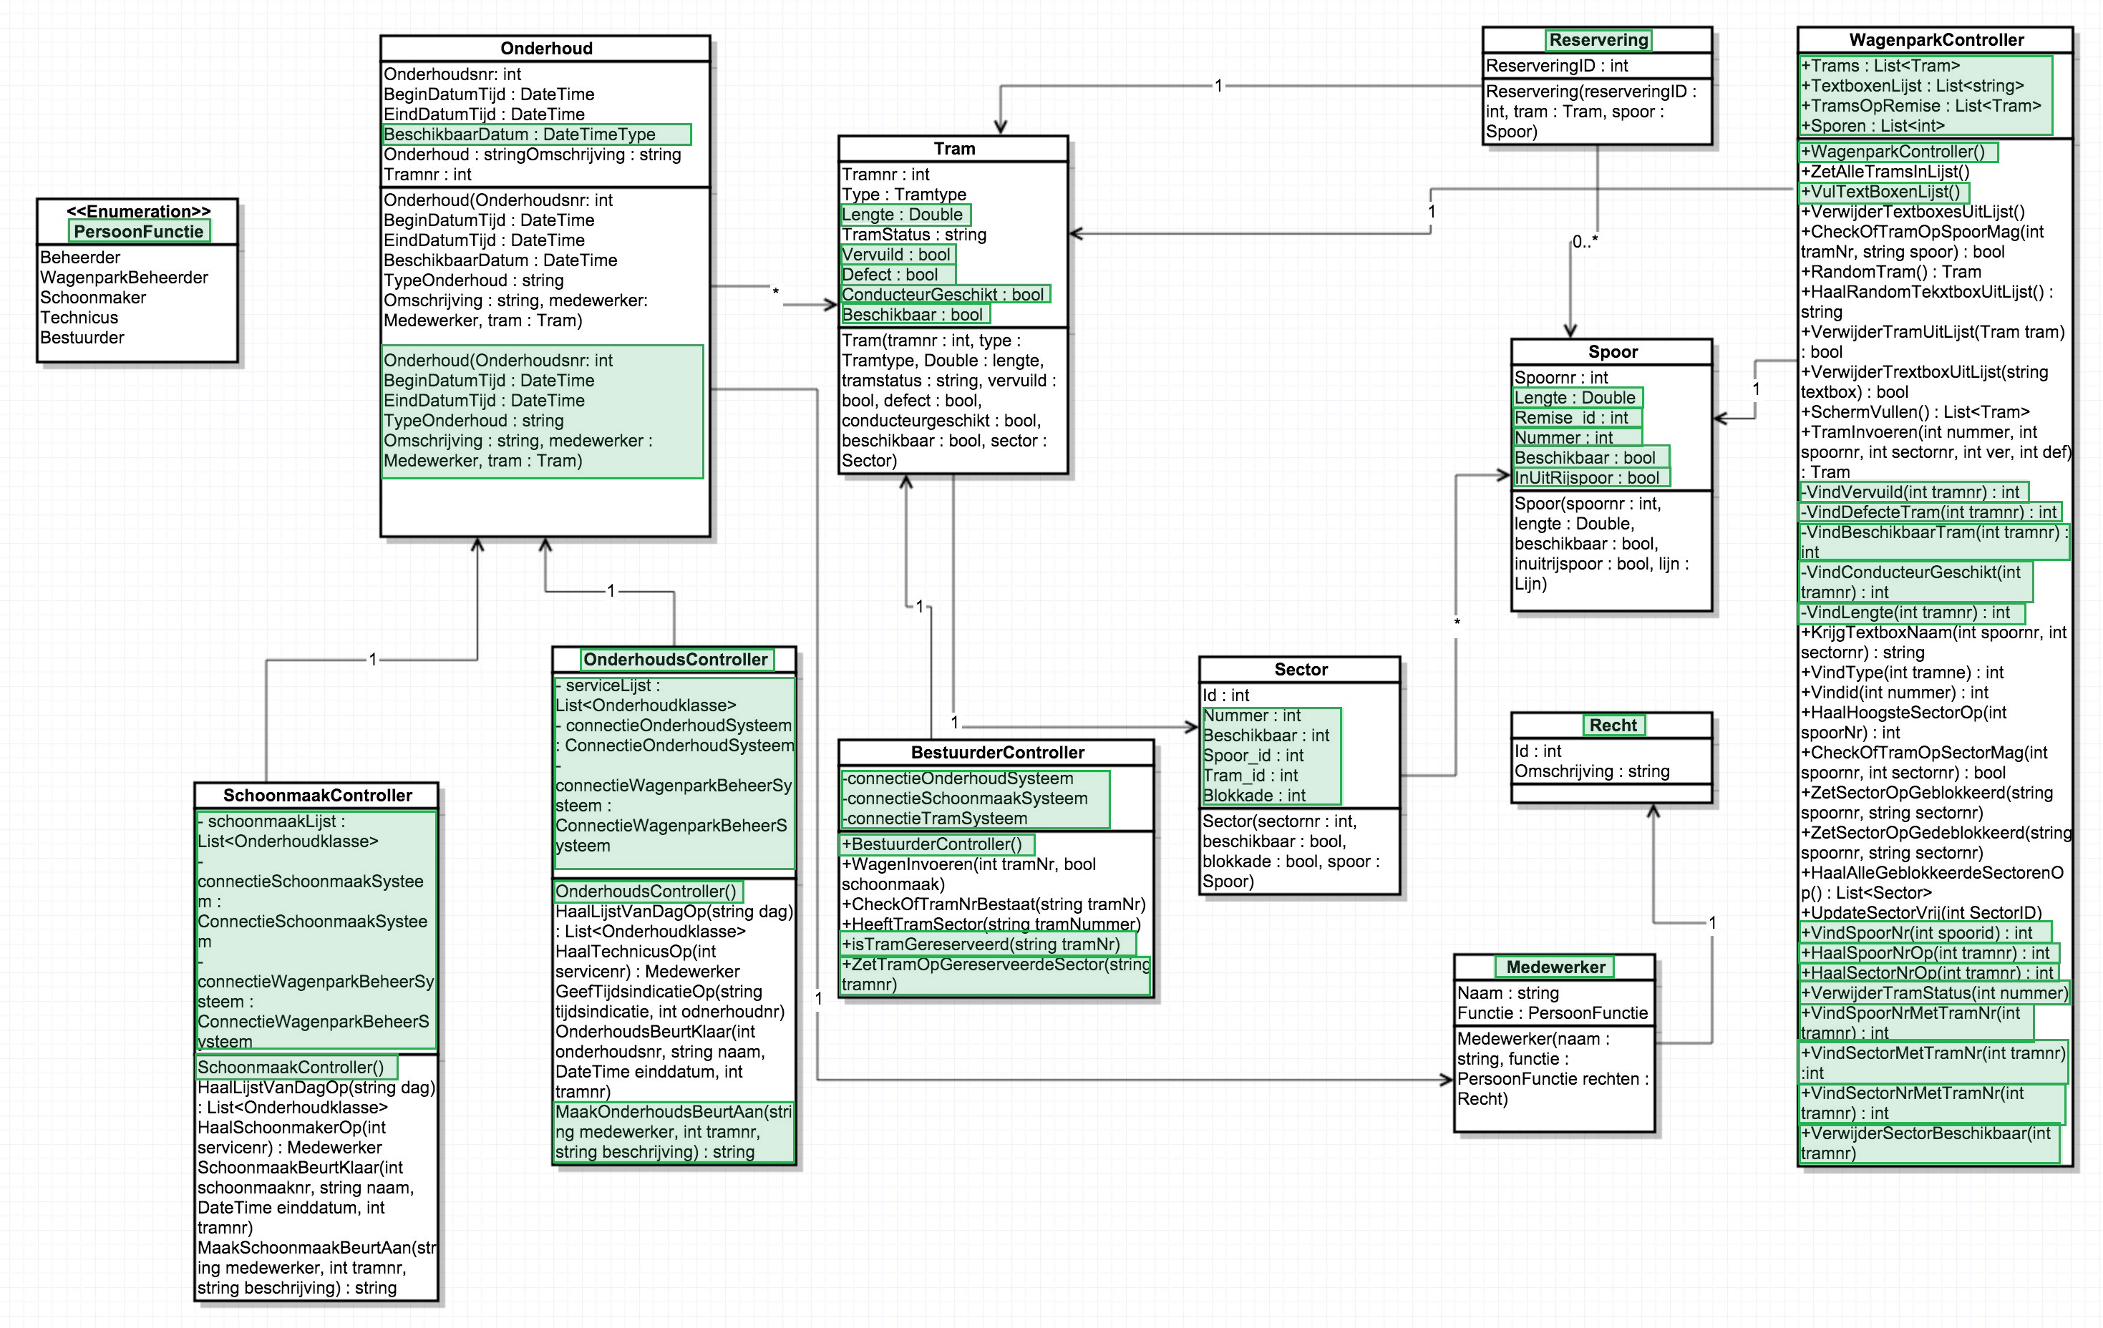
Poc – oud vs nieuw klassendiagram

Slide 8
Infrastructuur (IN)
Netwerkdiagram Esx school
Netwerkdiagram remise

Slide 9
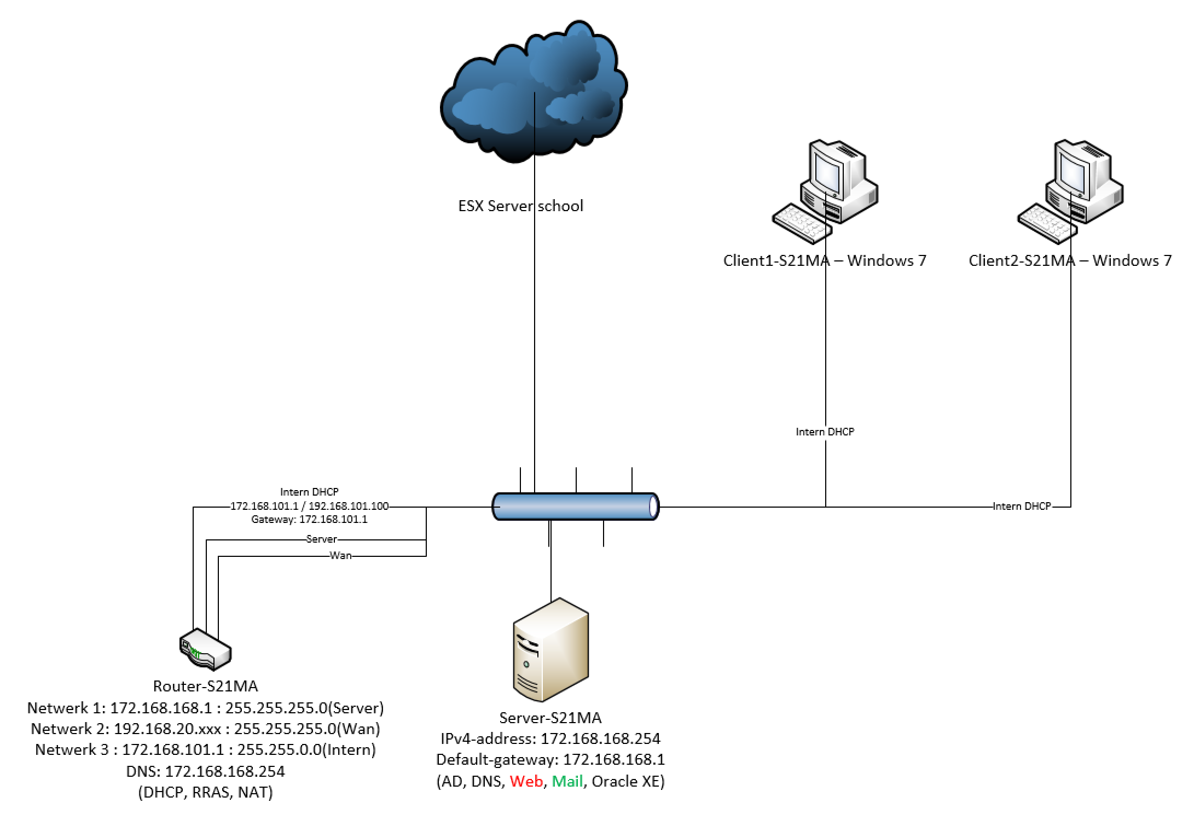
In –netwerkdiagram ESX School

Slide 10
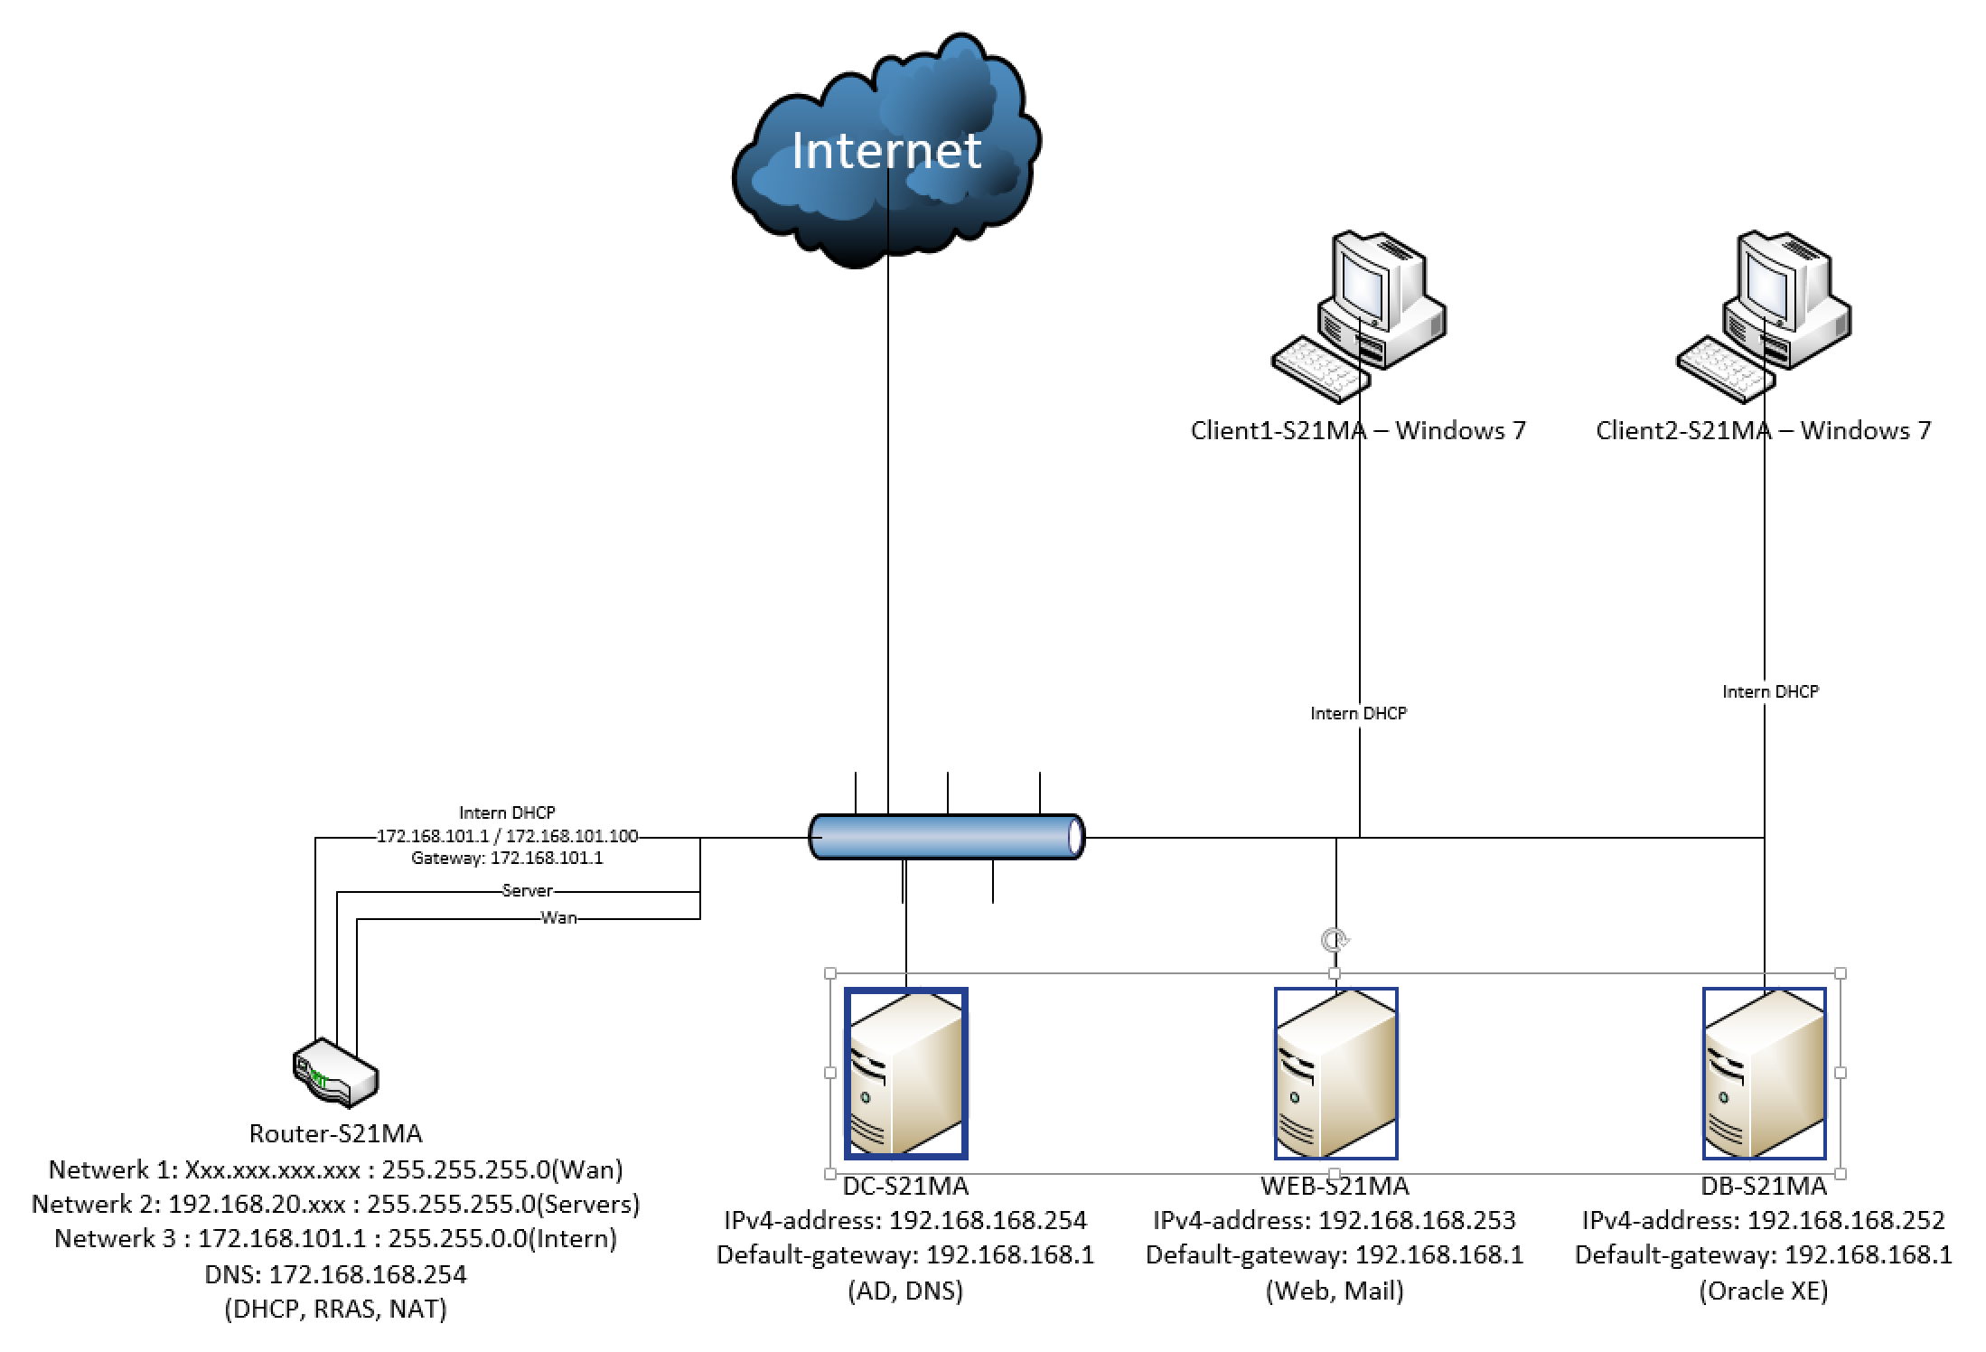
In – netwerkdiagram Remise

Slide 11
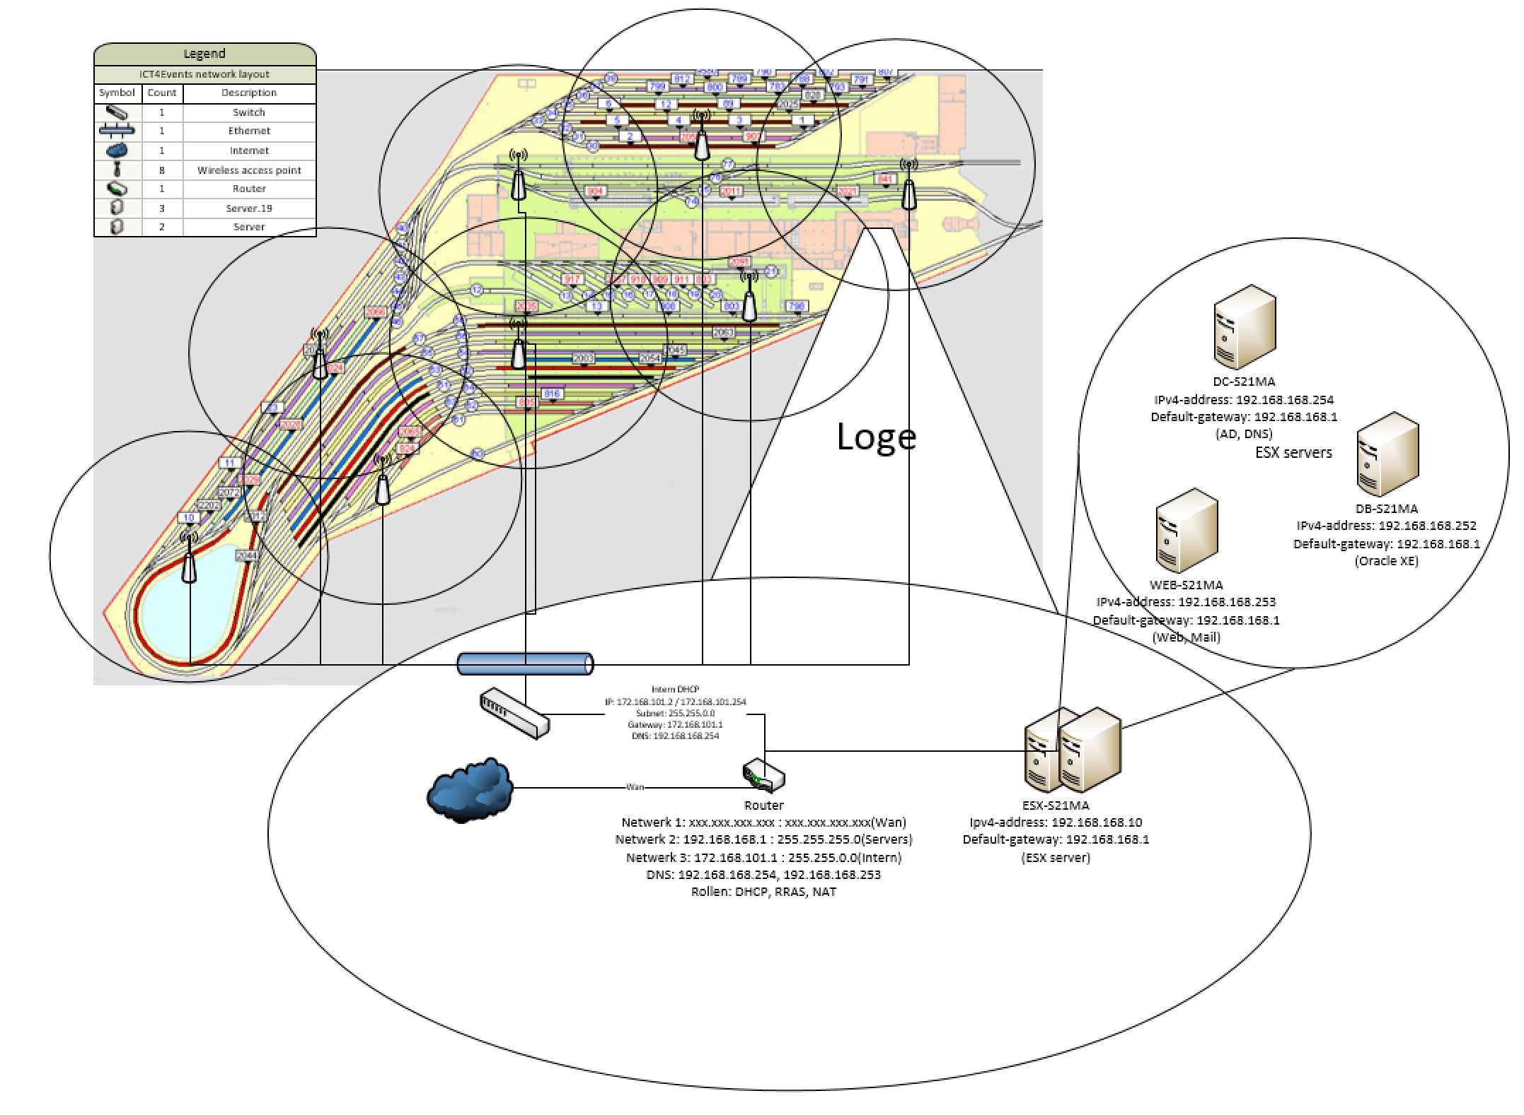
In – netwerkdiagram Remise

Slide 12
Demo
Demo volgens scenario
Alle Geïmplementeerde functionaliteiten komen aan bod

Slide 13

Vragen?

